Slide 2
-Ingresar al Portal con una línea, solicitar un Prestamo de 10 pesos Linea: 3512090009.

Slide 3
Pasos: -Loguearse con la línea -Presionar el link “VER MAS” -Seleccionar el Prestamo de 10 Pesos. -Confirmar la compra. -Validar los datos del prestamo(Prestamo Otorgado-Pendiente –Saldado). -Presionar link “ACA” -Regresar a la HOME para validar Saldo Final(saldo Final=inicial+pretamo).

Slide 4
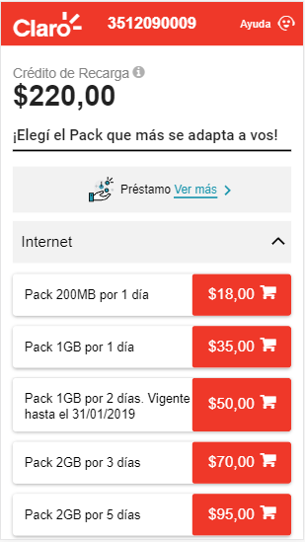
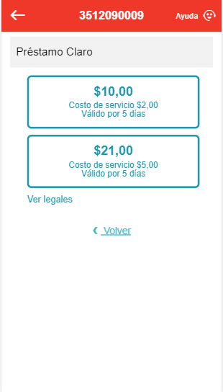

Slide 5
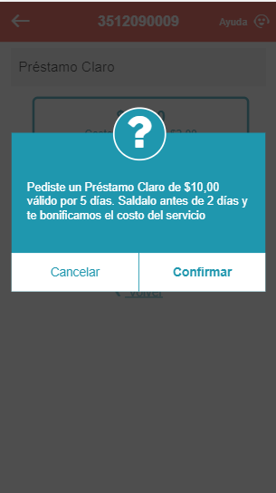
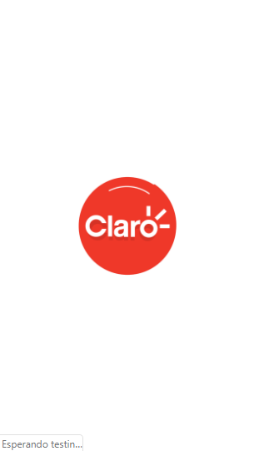

Slide 6
